Slide 1
BUDUĆE ZVIJEZDE DOLAZE U HRVATSKU
UEFA U-17 EURO, HRVATSKA, 03. – 19.05.2017.

Slide 2


Slide 3


UEFA/HNS partnerstvo
PARTNERSHIP
UEFA and Host Association HNS (direct partnership)
Stadium/Training Ground/ Host Cities
Promotion
Sponsorship agreements

Slide 4
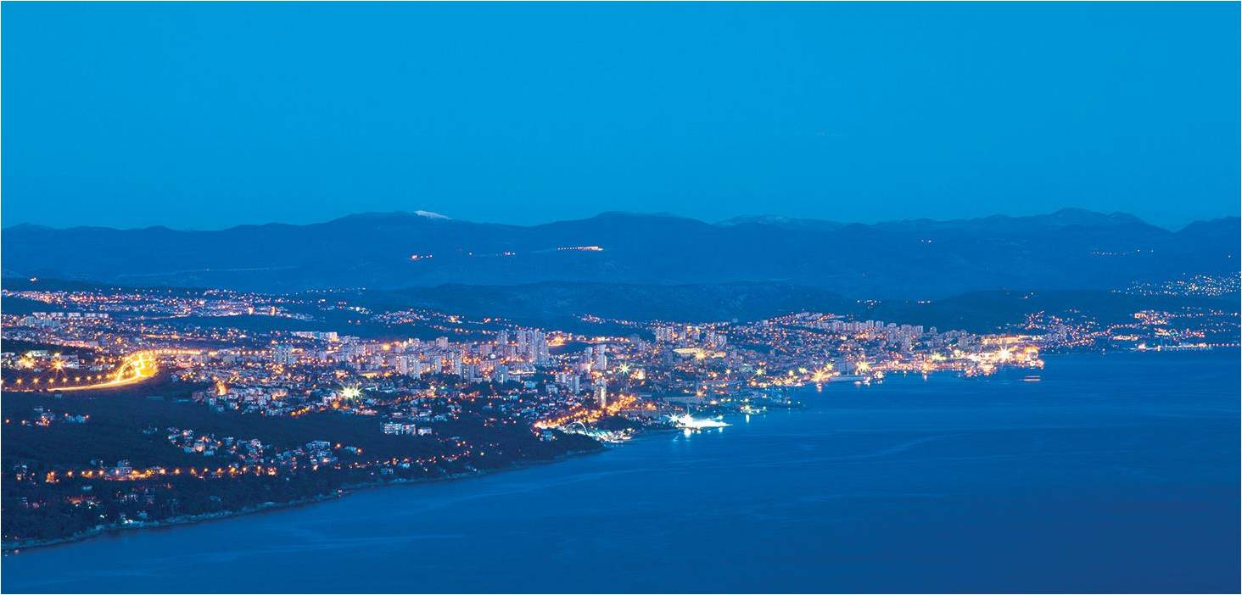
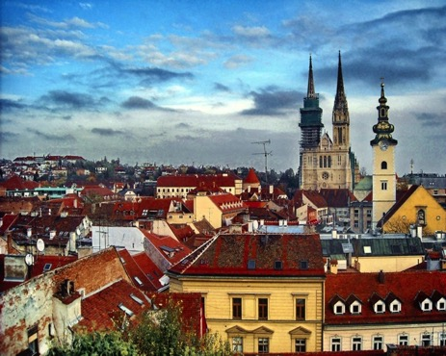
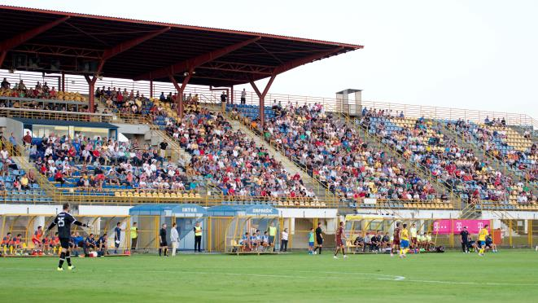
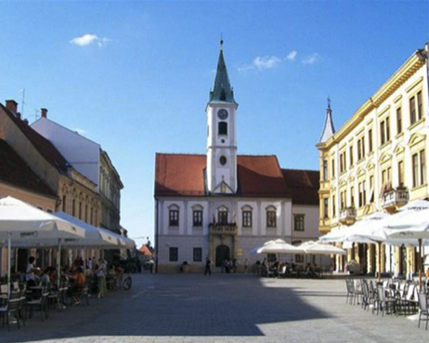
Top sportski događaj u 2017. godini u RH
Više od 1260 minuta TV prijenosa uživo iz Hrvatske na Eurosportu
TV prijenosi uživo u 16 država sudionika prvenstva
Promocija bavljenja sportom među mladima
Promocija Hrvatske kao turističke destinacije

Slide 5

OSNOVNE INFORMACIJE
KADA
  3.-19.5.2017.
  FINAL DRAW event – Zagreb, 3.4.2017.
GDJE
  ZAGREB/Zaprešić/V.Gorica – grupna & završna faza natjecanja
  RIJEKA/Kostrena – otvaranje prvenstva i grupna faza natjecanja
  VARAŽDIN – finale
TKO
  HRVATSKA
  + 15 najboljih europskih reprezentacija / kvalifikcijski turnir u tijeku
TV
  Eurosport
  + 16 TV kuća u zemljama sudionika prvenstva

Slide 6
PREDVIĐENI RASPORED UTAKMICA

Slide 7













UEFA U-17 EURO HRVATSKA 2017
Dva centra: Zagreb i Rijeka
Smještaj sudionika: Opatija i Zagreb
(12.500+ službenih noćenja)
Procijenjeni budžet +3.000.000 €
Reprezentacije koje često
nastupaju:

Slide 8


NOGOMET KAO PROMOTOR HRVATSKE
Minimalno
Velika prilika za dodatnu promociju Hrvatske
u predsezoni
Minimalno
14
1260
utakmica uživo
minuta prijenosa
30
236
94
sekundi video promocije tijekom svakog prijenosa
milijuna pretplatnika u
države svijeta

Slide 9
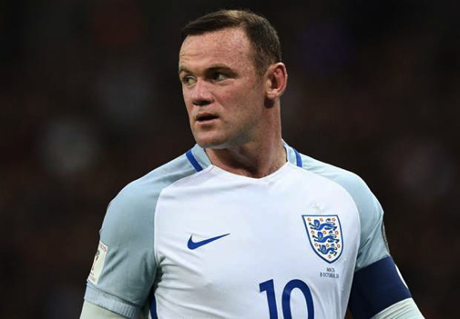
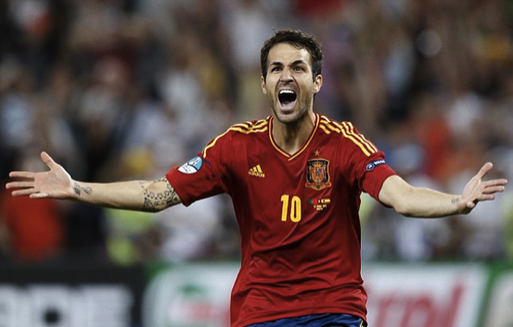
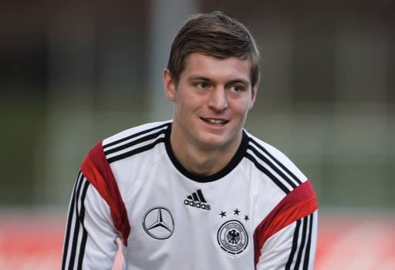



UEFA U-17 EURO HRVATSKA 2017
Najveće nogometno natjecanje dosad organizirano u Hrvatskoj
Hrvatska + 15 najboljih reprezentacija Europe
Predstavljaju se buduće svjetske zvijezde
NEKE OD ZVIJEZDA S PROŠLIH EUROPSKIH U17 PRVENSTAVA:
Wayne
Rooney
Cesc
Fabregas
Toni
Kroos

Slide 10
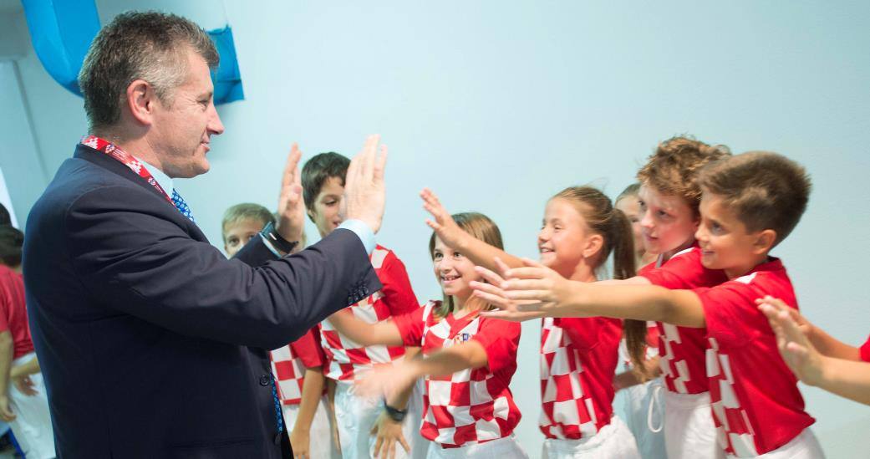
EURO KAO PROMOTOR ZDRAVOG ŽIVOTA
Promocija i kroz sustav nogometnih škola te kroz osnovne i srednje škole
Poticanje mladih na bavljenje sportom i fizičkom aktivnošću
1300
NOGOMETNIH ŠKOLA
60.000+
DJECE

Slide 11
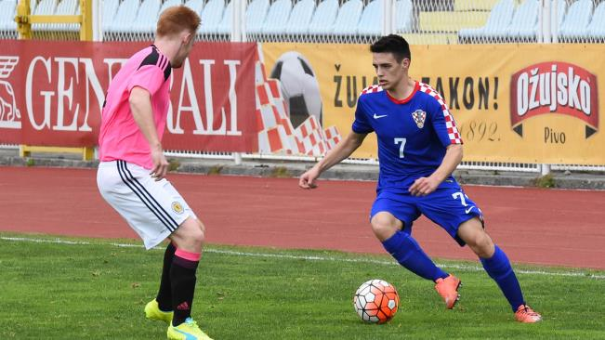
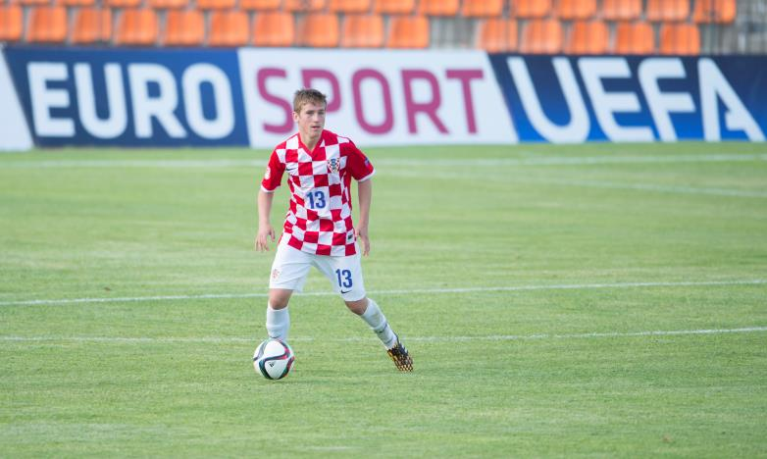
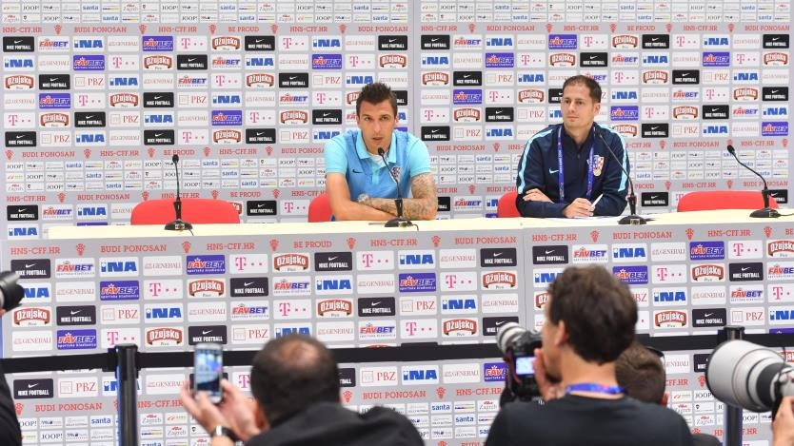
MARKETINŠKE MOGUĆNOSTI
Vidljivost na utakmicama i press događanjima
Dodatna sponzorska događanja i aktivacije na lokacijama ususret i za vrijeme Prvenstva
Službena pjesma i video-spot Prvenstva
Ambasadori prvenstva – poznata hrvatska lica iz nogometa i društvenog života
A reprezentativci kao najavljivači prvenstva na društvenim mrežama

Slide 12
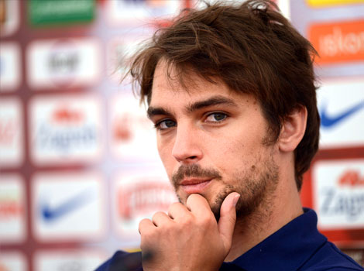
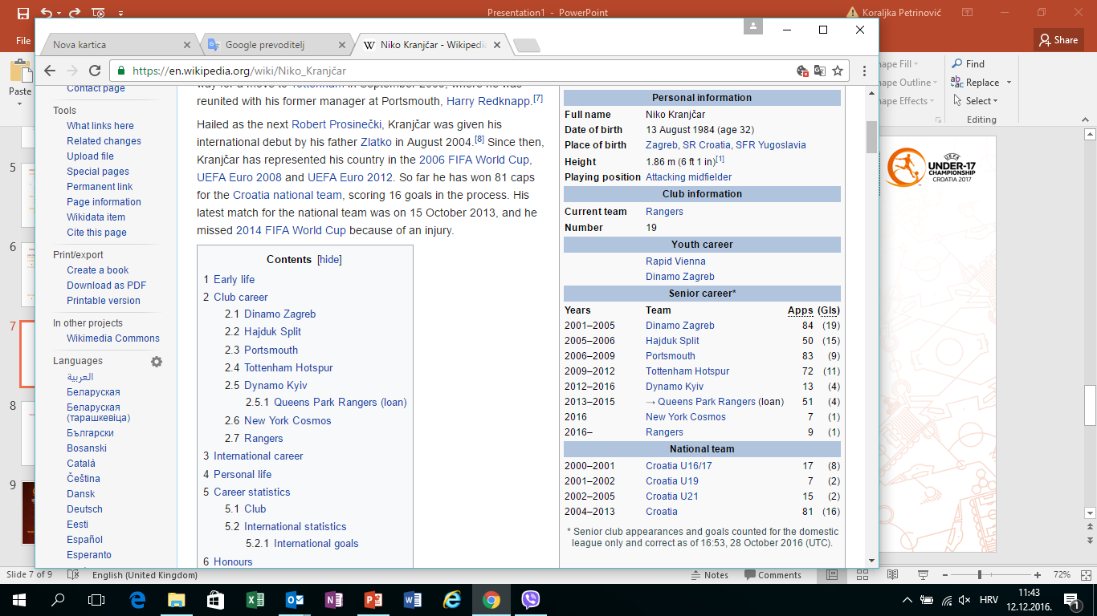
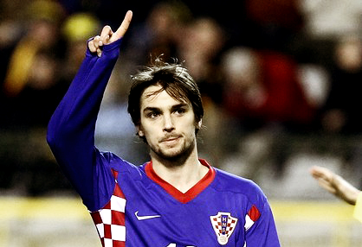
AMBASADORI TURNIRA
nogomet / NIKO KRANJČAR

Slide 13
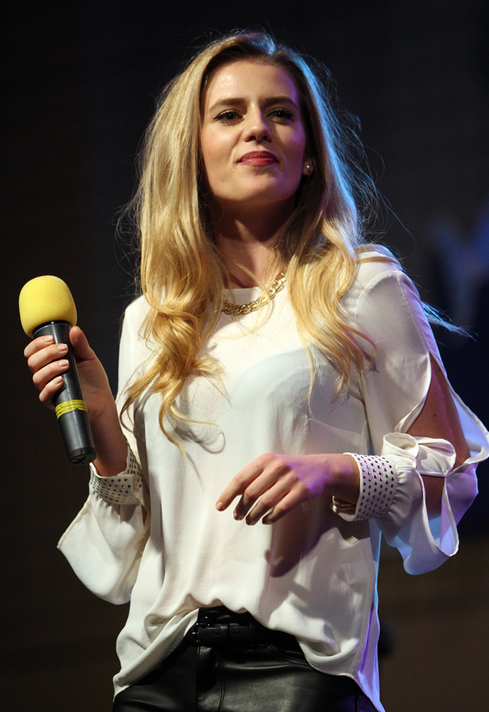

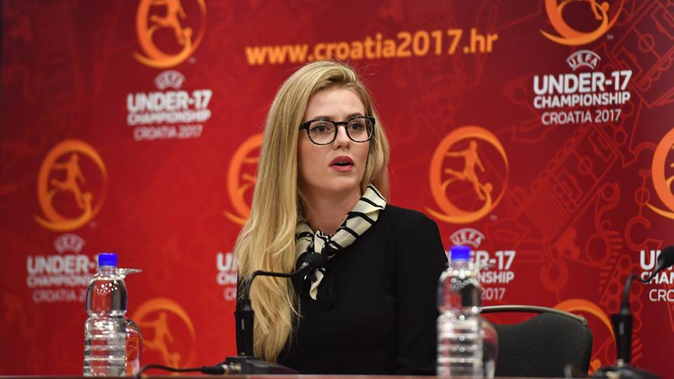
AMBASADORI TURNIRA
zabava / ENI JURIŠIĆ
  25 years
  singer
  born/lives in RIJEKA

Slide 14
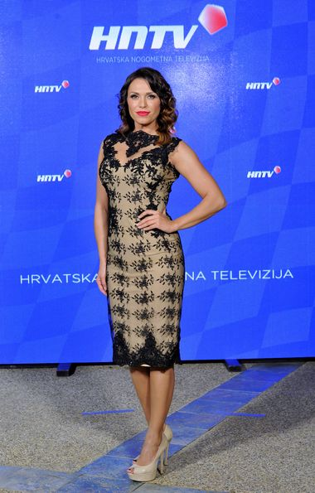
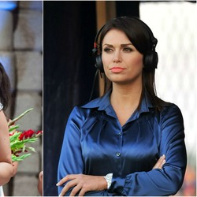
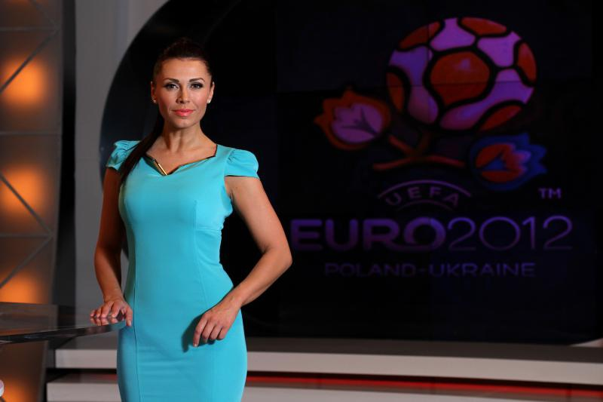
AMBASADORI TURNIRA
televizija / MILA HORVAT
  35 years
  TV presenter / journalist
  football specialised
  current television: HNTV

Slide 15

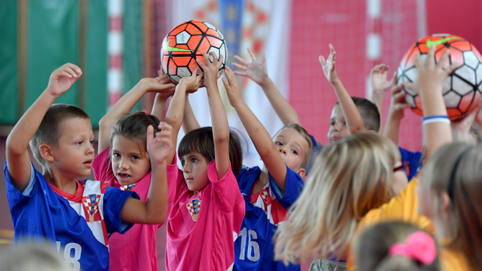
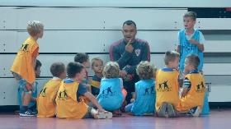
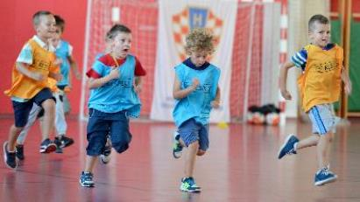
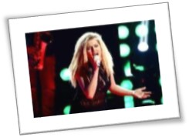
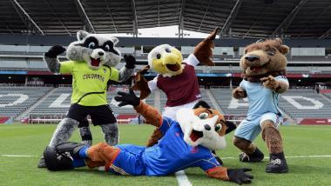
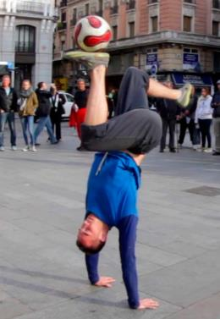
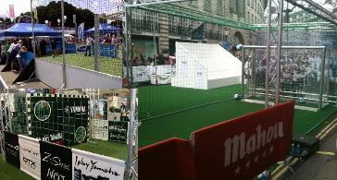
NAJAVA TURNIRA / PROMOCIJA/KOMUNIKACIJA
  NOGOMETNE ŠKOLE – direktna promocija u školama i poziv na sudjelovanje/praćenje turnira
  OSNOVNE/SREDNJE ŠKOLE – promocija u školama kroz kreativne nagradne igre i donacije
  DOGAĐANJA/EVENTI
    gradska središta Zagreb i Rijeka
    demonstracije nogometnih škola
    natjecanje u žongliranju
    izrade grafita – na temu turnira/nogometa
    demonstracije nogometnih vještina
    ostale aktivnosti prema željama sponzora
  SLUŽBENA PJESMA/VIDEO TURNIRA – pojavljivanje sponzorskih proizvoda ili vizuala
  MASKOTA TURNIRA – natječaj za lik/izgled/ime
  AMBASADORI TURNIRA – poznata lica iz svijeta sporta i društvenog života

Slide 16
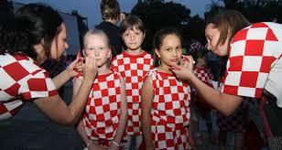
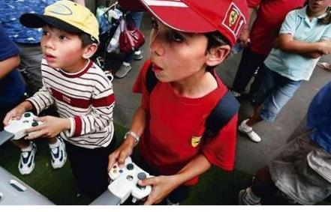
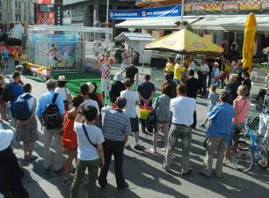
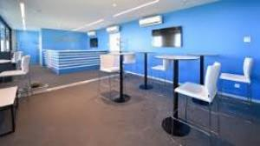
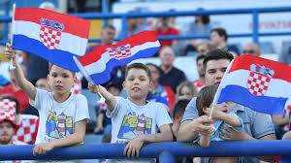
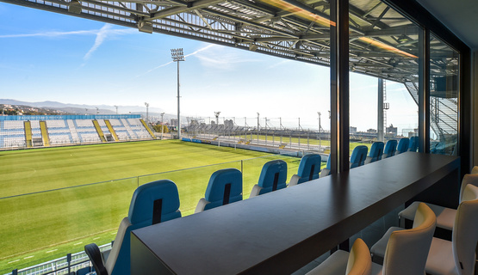
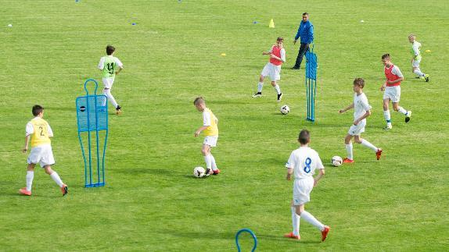

SPONZORSKE AKTIVACIJE
ZA VRIJEME TURNIRA
  navijačka zona na stadionu
  VIP hospitality
  demonstracije nogometnih vještina
  promotivni pokloni
  navijački rekviziti

Slide 17




HNS web + društvene mreže
hns-cff.hr / službena web stranica Saveza
facebook/instagram/twitter profili i youtube kanal
jedan od najvažnijih kanala promocije i dosega navijača
promocija turnira
praćenje turnira
A reprezentativci kao najavljivači prvenstva
mogućnost dogovora dijeljenja sadržaja kroz mreže sponzora
www.hns-cff.hr
2016. broj posjetitelja: 1.100.000+
2016. broj posjeta: 2.500.000+
2016. pogledano: 6.500.000+
facebook.com/cff.hns
494.000
instagram.com/hns_cff
112.000
twitter.com/hns_cff
101.000
youtube.com/hnscff/
5.700

Slide 18
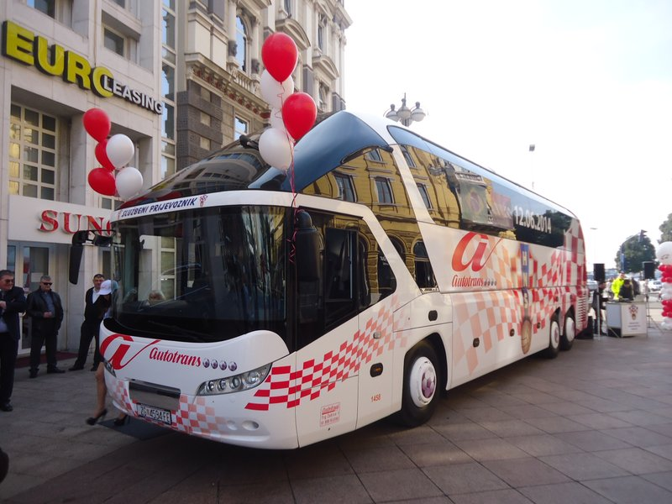

Lokalne uprave i TZ – pokroviteljstvo turnira:
promotivne/oglasne površine – Jumbo plakati + ostale oglasne površine
promocija turnira kroz kanale u lokalnim tiskovnim medijima te radio/tv postajama
oslikavanje površina javnog prijevoza – autobusi i autobusne stanice
vozila javnog/školskog prijevoza za prijevoz djece iz škola na utakmice
besplatan gradski prijevoz uz ulaznicu za utakmice
promocija turnira u sklopu Turističkih centara i ostalih gradskih službi
mogućnost promocije turnira u sklopu gradskih/turističkih događanja u travnju i svibnu / U17EURO promotivni teren ili štand
promotivne brošure i suveniri za novinare/sudionike/uzvanike

Slide 19
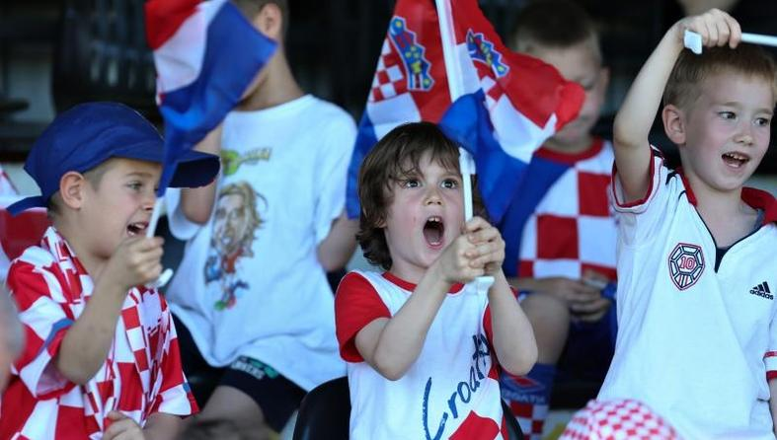
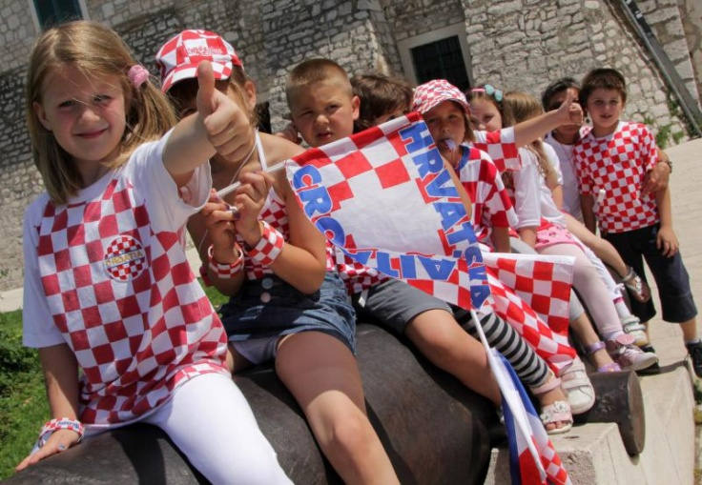
KULTURA NAVIJANA
Navijači pripadaju određenoj skupini koja podražava i ohrabruje neku ekipu, koja širi pozitivne aspekte kroz pokazivanje snage kolektivne volje
Navijači određene skupine prepoznaju se po simbolima koji ih određuju (boje, zastava, pjesme, ...)
Navijanje na utakmici djeci omogućuje:
Osjećaj pripadnosti grupi
Druženje, socijalzaciju
zabavu
Praćenje ideala uživo s kojim se dijete kasnije poistovjećuje

Slide 20
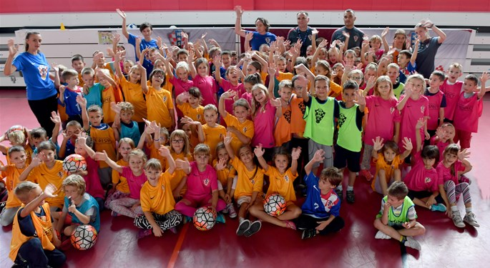
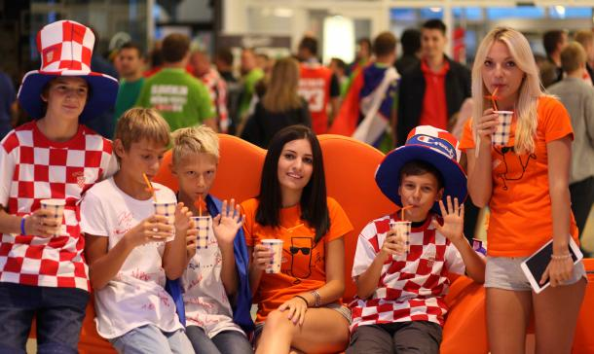
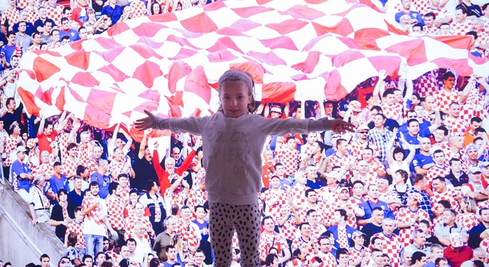
EDUCIRANJE DJECE NA UTAKMICI
društevno korisno djelovanje -> navijači su sve mlađi -> promicanje ideje o nenasilju -> educiranje djece o “bontonu” navijanja (pljeskom, rukama, udaraljkama, transparenti,...)
uvid u mogućnost bavljenja sportom u slobodno vrijeme
promicanje zdravog načina života kroz bavljenje sportom
usvajanje znanja o nogometu kao najraširenijoj sportskoj aktivnosti (učenje vizualizacijskom metodom)
odlazak na utakmicu kao novi način provođenja slobodnog vremena – pasivni sudionik sporta ako već nije aktivan

Slide 21



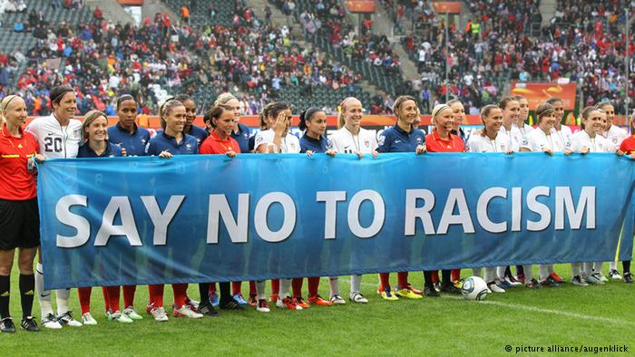
POKAŽIMO CRVENI KARTON NASILJU !!!
Moderni sportovi poput nogometa imaju značajnu ulogu kontroli nasilja, sport je motor integracije i društevnog prihvaćanja
Zalaganje protiv mržnje, netolerancije i svih oblika diskriminacije (nacionalne, spolne, vjerske, rasne, ...)
Sportska igrališta su mjesto fuzije, mjesto komunikacije među pojedincima
“Nogomet zbližava ljude, neka nogometna utakmica bude mjesto uvažavanja i poštivanja svih sudionika, a sportski rezultat jedini kriterij za različitost na sportskim borilištima.”

Slide 22

KORALJKA PETRINOVIĆ, MARKETING MANAGER
mail: koraljka.petrinovic@hns-cff.hr
mobile: +385 91 4961630

